Slide 1
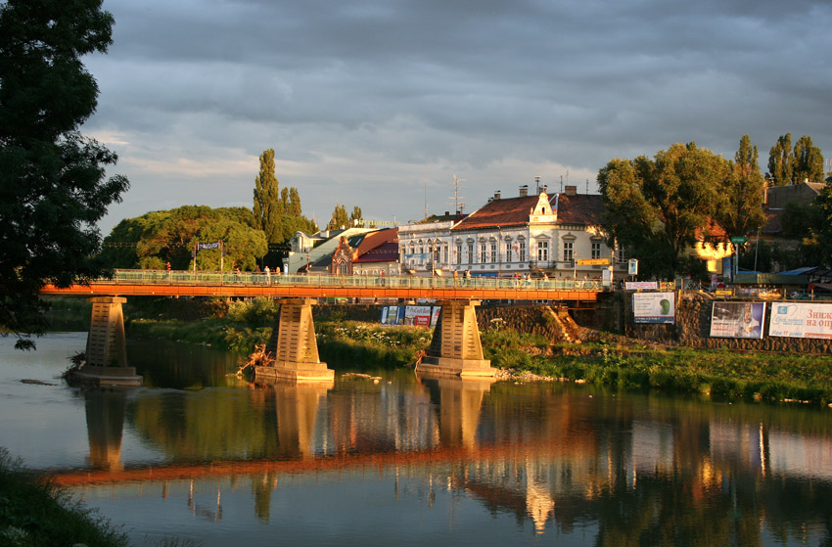
Ужгород

Slide 2
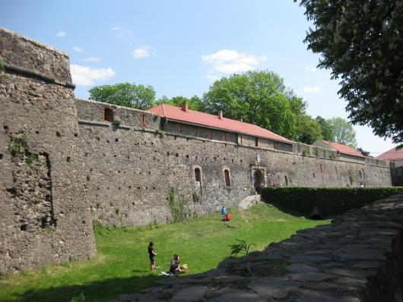
Ужгородський замок

Slide 3
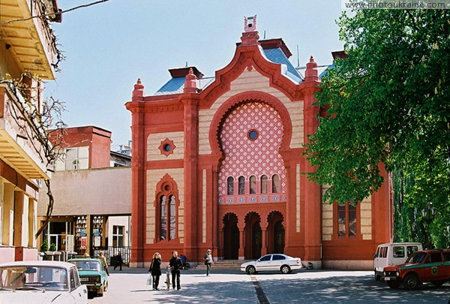
Філармонія

Slide 4
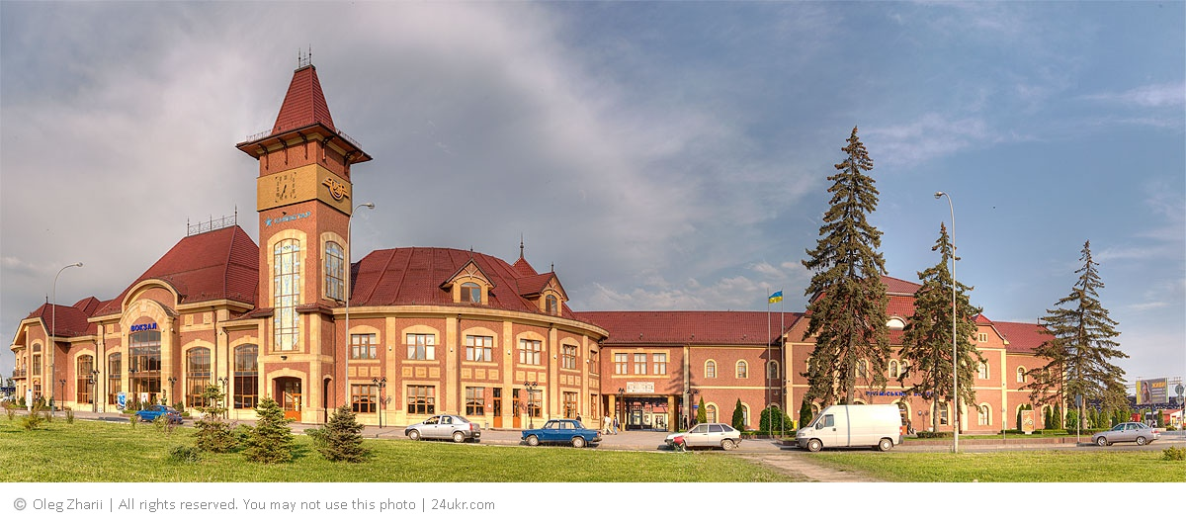
Вокзал

Slide 5
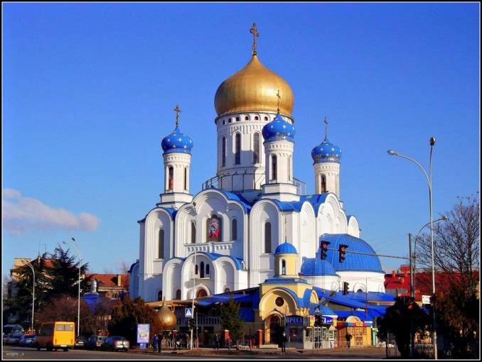
Храм Христа Спасителя

Slide 6
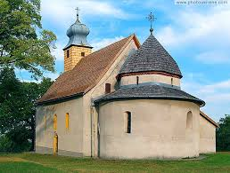
Горянська ротонда

Slide 7
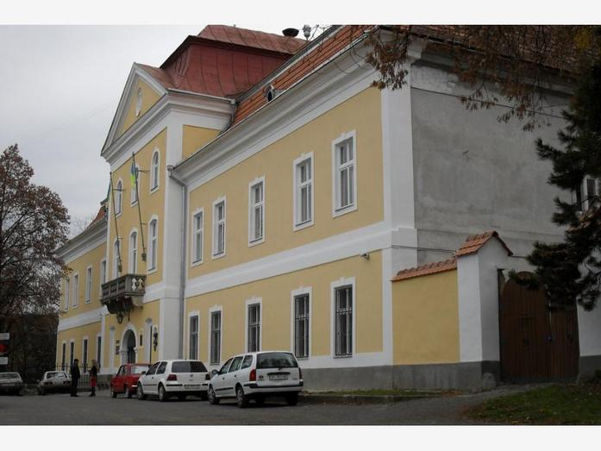
Дом Жупаната

Slide 8
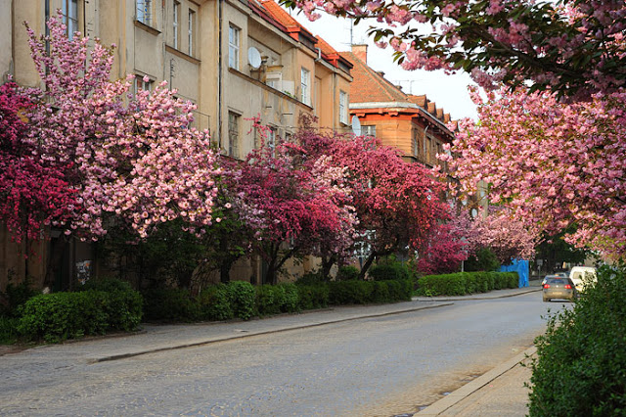
Алея сакур

Slide 9
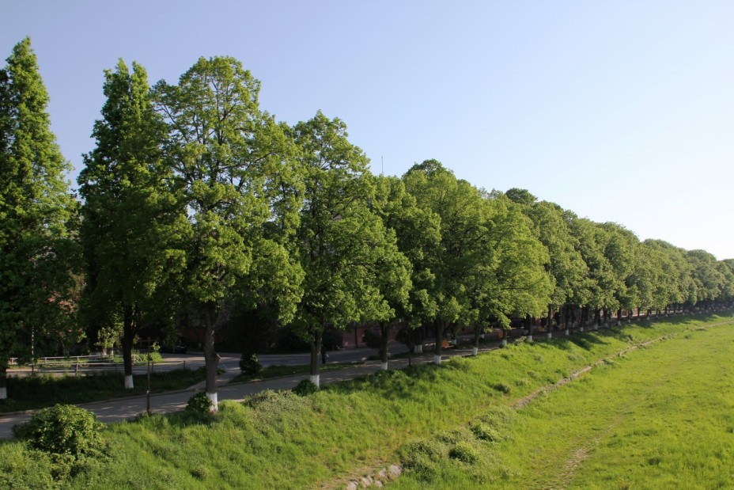
Липова алея

Slide 10
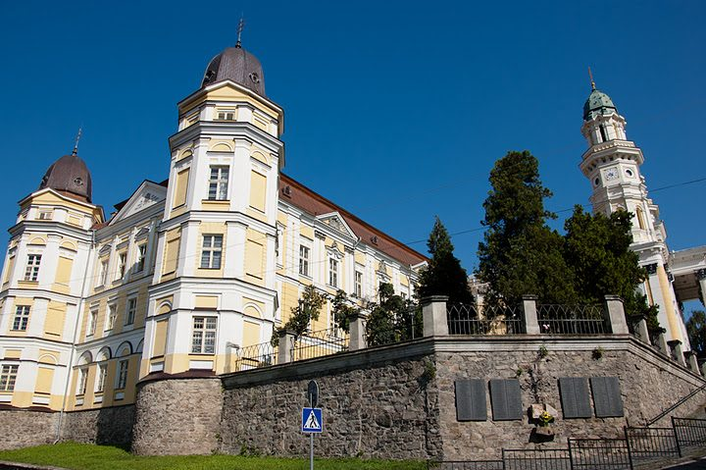
Кафедральний собор

Slide 11
Ось такий мій рідний край мальовничий.

